Slide 1
DRONE TESTBED
원광대학교 전자융합공학과 캡스톤 디자인 프로젝트
20152926 김태형
20162845 이승기
20162837 백승표
20152947 이상민

Slide 2
00
목차
1
주제소개
4
시현 영상
2
설계 목표
5
제작 과정 중 문제점
3
제작 과정
6
문제점 및 향후 개선 사항
CONTENTS A

Slide 3
01
주제소개
Test
Bed
Testbed
Test + bed 의 합성어로
과학 이론, 계산 도구, 신기술에 대해 엄격하고 투명하고 재현 가능한 테스트를 수행하기 위한 플랫폼

Slide 4
01
주제소개
DRONE TESTBED
드론의 비행특성 시험
제어기의 성능 평가
여러종류의 드론
(수중드론, 항공드론 등)
TESTBED
Drone

Slide 5
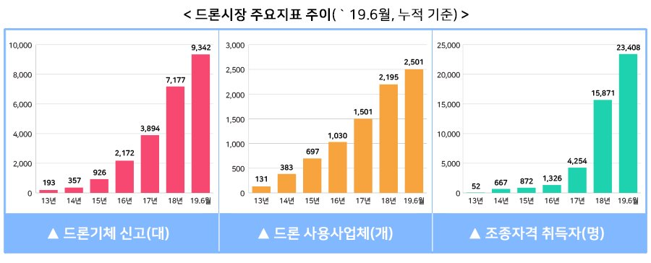
01
필요성
출처 : 국토교통부 보도자료

Slide 6
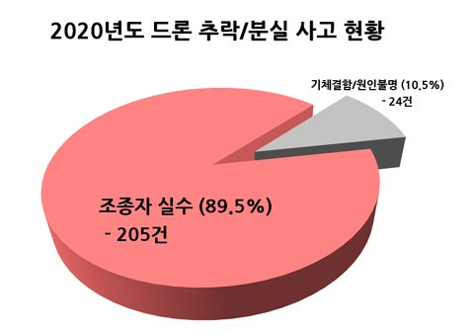
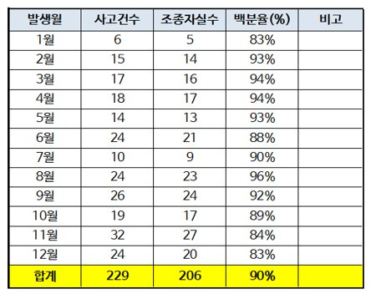
01
필요성
한 드론 커뮤니티의 2020년도 드론 사고 통계
출처 : 네이버 카페

Slide 7
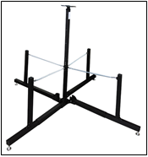
01
드론 테스트베드 종류
드론의 비행특성 분석 목적이 아닌 조종 목적으로
활용
붐 & 볼 조인트 구조
롤(Roll), 피치(Pitch), 요(yaw)의 움직임에 제한
드론 조종 시 붐의 운동에 의해 사용공간상의 제약
가격 : 약 2,500,000원
<FD 4101>

Slide 8
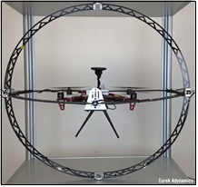
01
드론 테스트베드 종류
유레카 다이나믹스 사
드론의 비행특성 분석 및 제어성능 평가를 위해 사용
3축 자이로 스코프 타입
각 축에 연결된 엔코더에 의해 롤(Roll), 피치(Pitch), 요(yaw)의 실시간 분석 가능
자동 및 수동 운전 가능 성능 분석 S/W
다양한 크기의 드론에 적용 가능
가격 : 약 13,000달러
<FFT GYRO>

Slide 9
02
설계 목표
Matlab을 이용한 실시간 데이터 시각화
엔코더와 IMU 센서를 이용하여 주요 움직임 측정
3축 자유 회전이 가능한 테스트 베드 제작
안전한 시험비행을 위한
고정베드 제작

Slide 10
03
제작과정
1. 설계
순서 결정 및
회의
3. 센서 제어
5. 작품 시연
2. 모델링
4. 작품 제작
6. 실험 및
문제점 보완

Slide 11
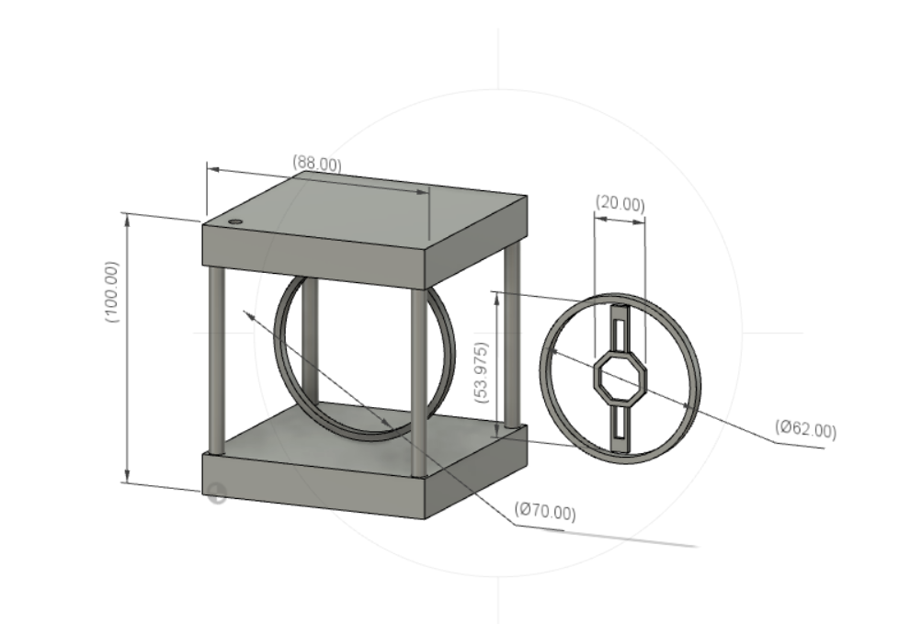
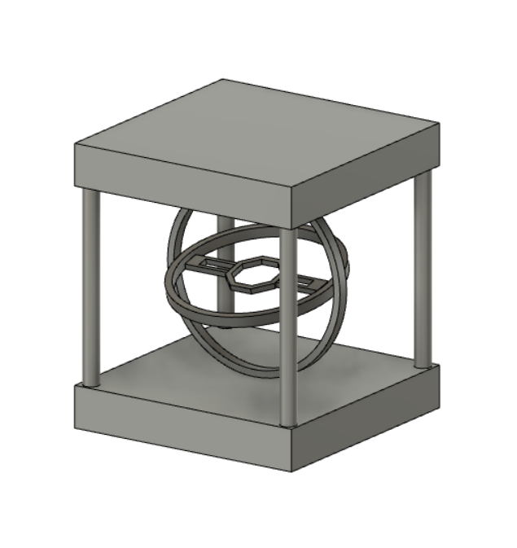
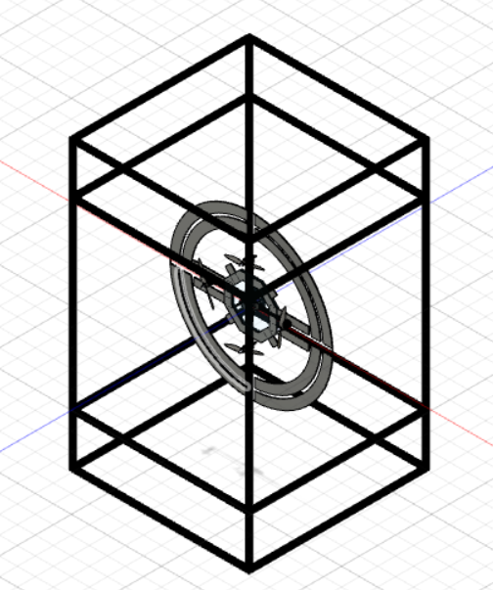
03
3D 모델링 수정 및 보완
초기 모델링

Slide 12
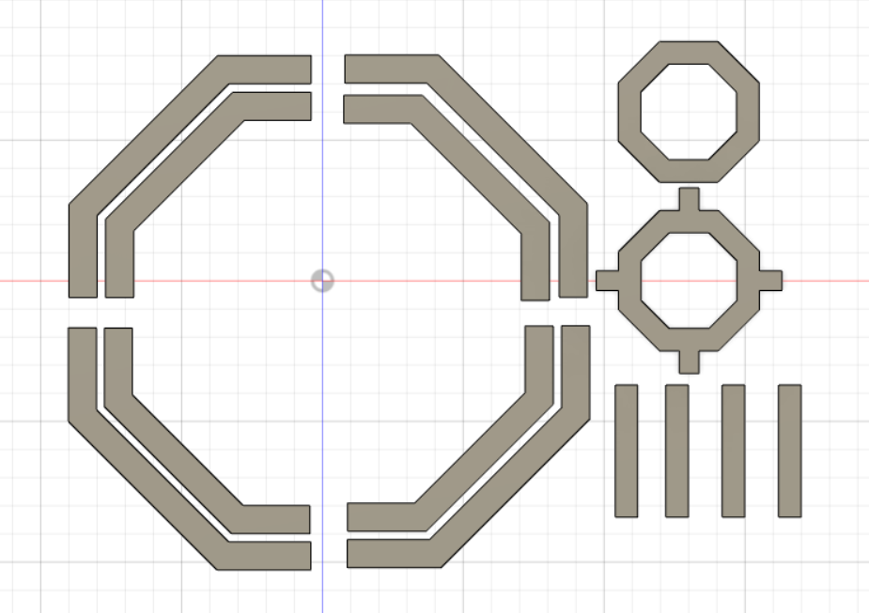
03
3D 모델링 수정 및 보완
외형 최종 모델링
팔각형 드론 고정 베드
팔각형 드론 고정 베드
지지대
내접원 부분은 원형으로 절단이 안돼 팔각형 내접원으로 변경

Slide 13
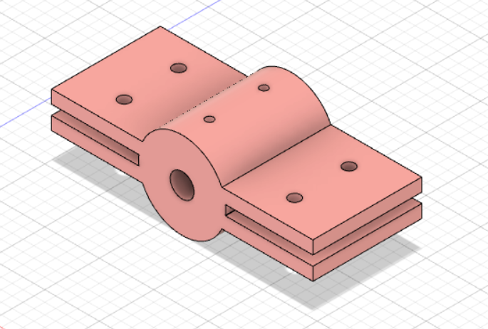
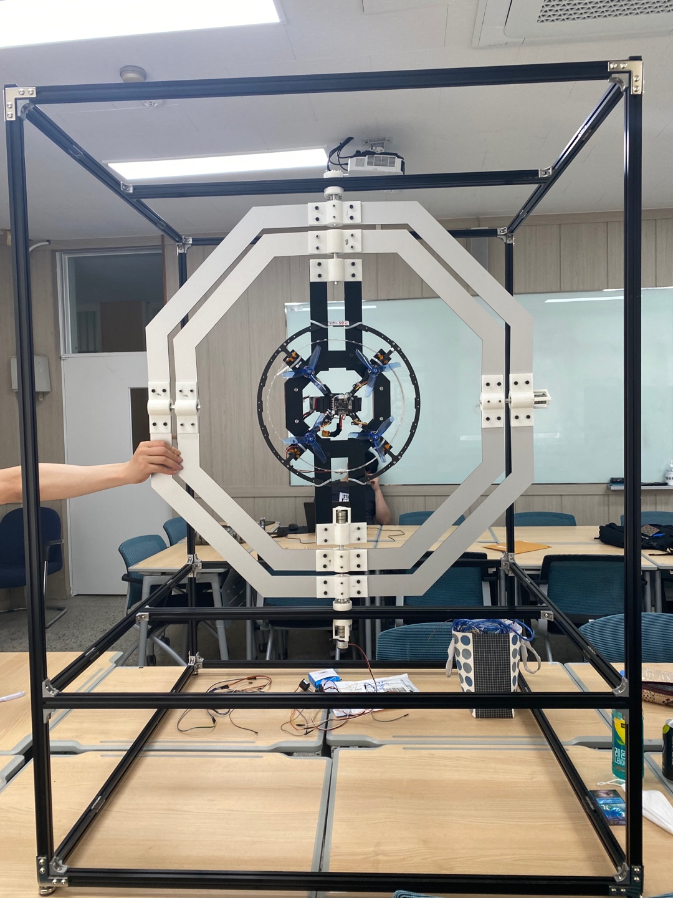
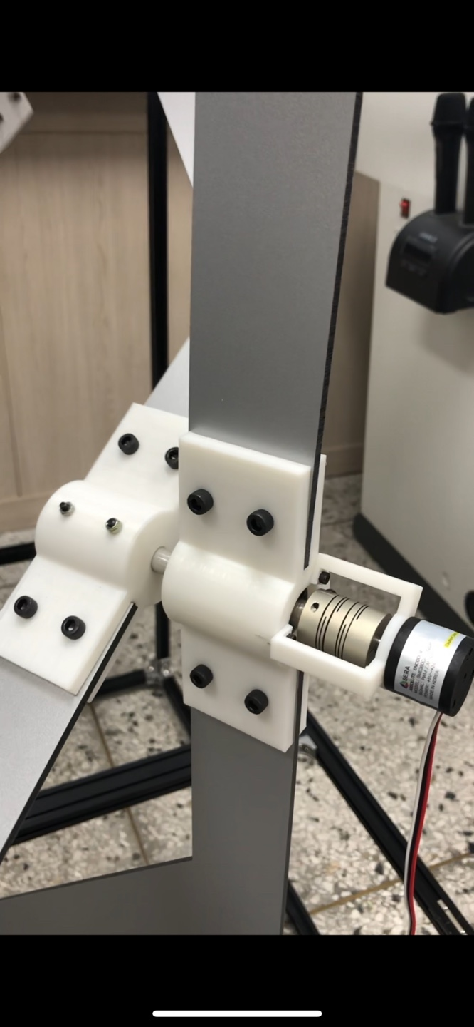
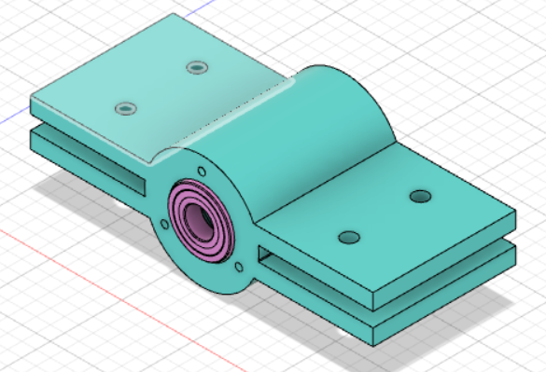
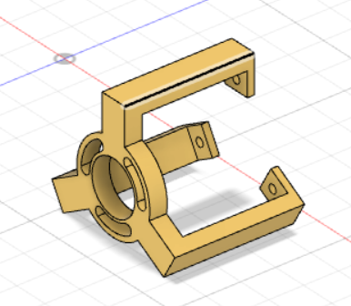
03
3D 모델링 수정 및 보완
모델링 연결부 부분

Slide 14
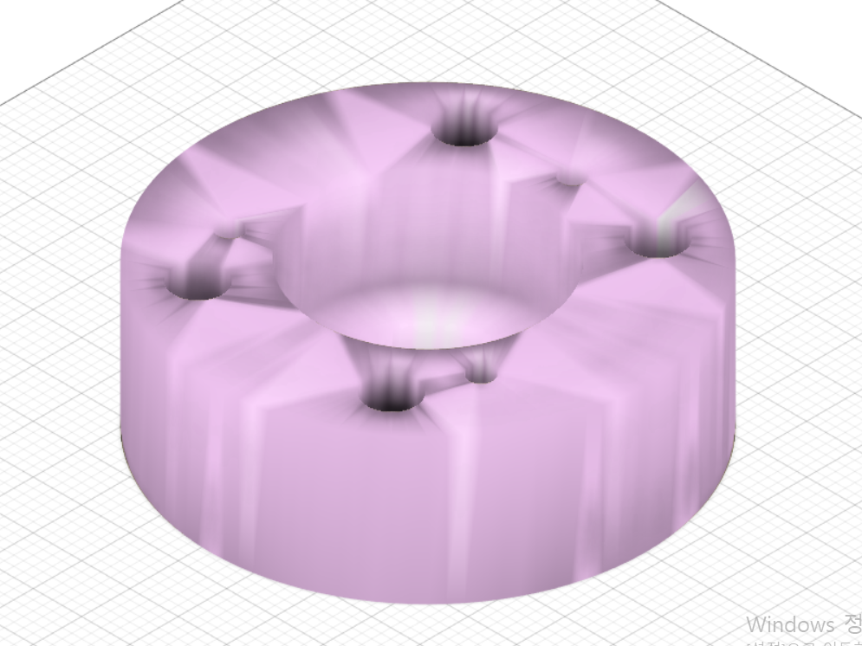
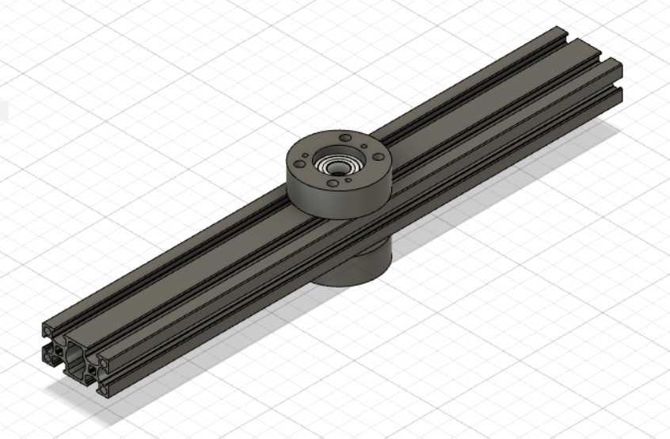
03
3D 모델링 수정 및 보완
내접원 지지대 연결부 부분

Slide 15
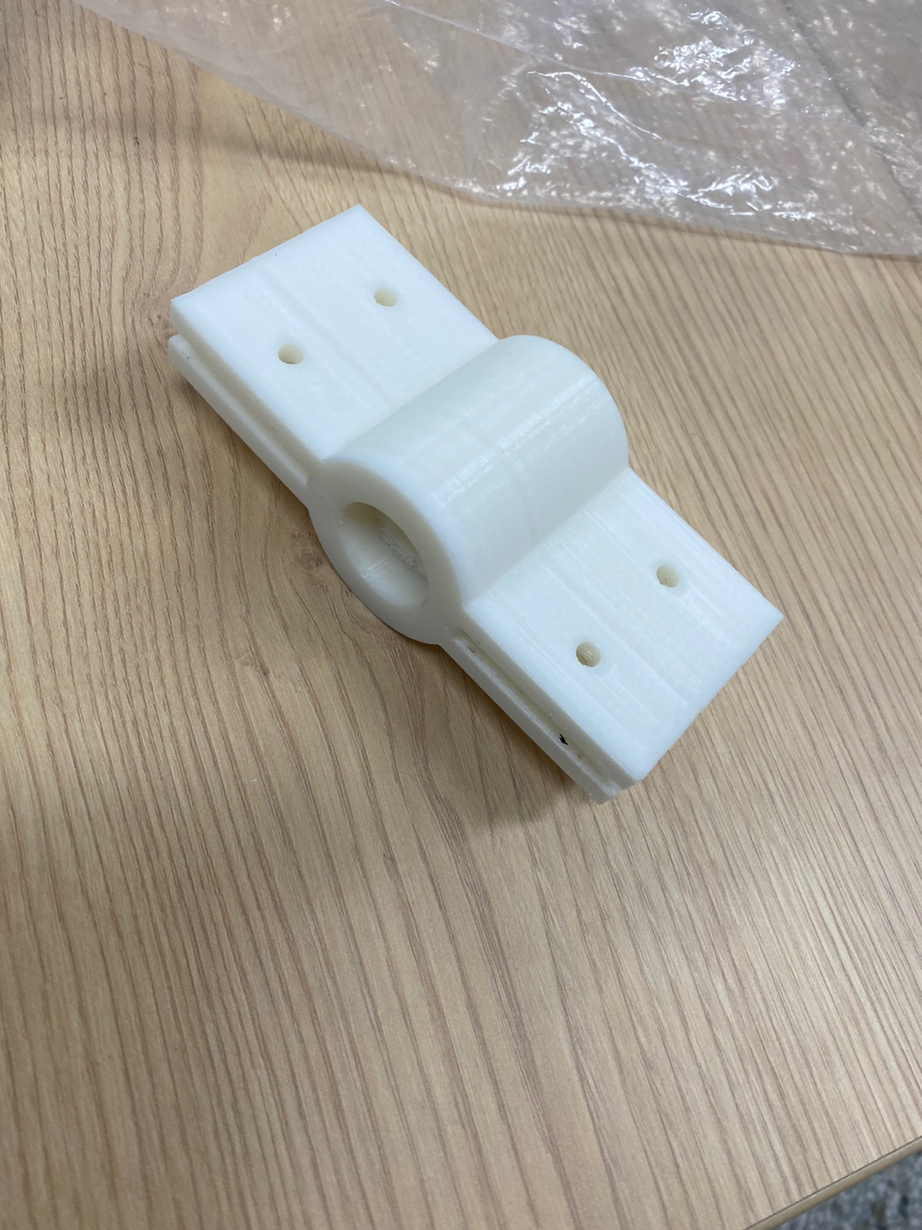
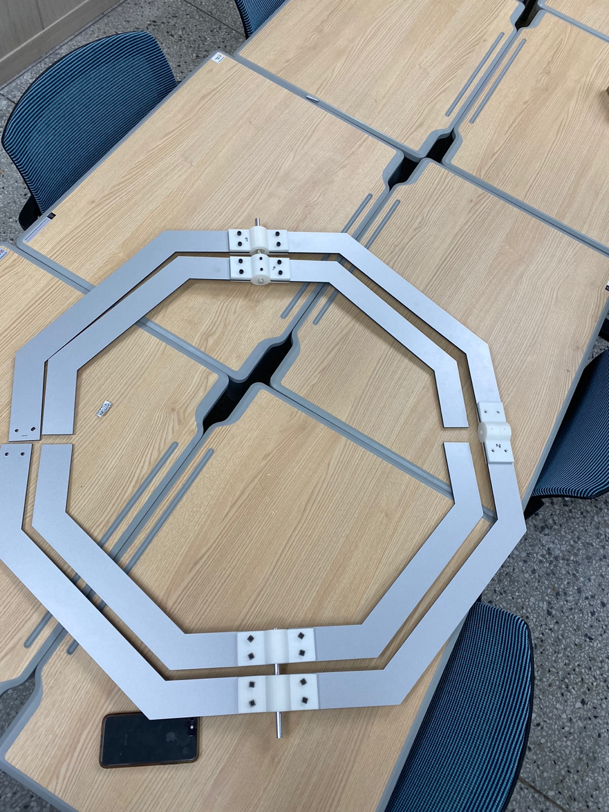
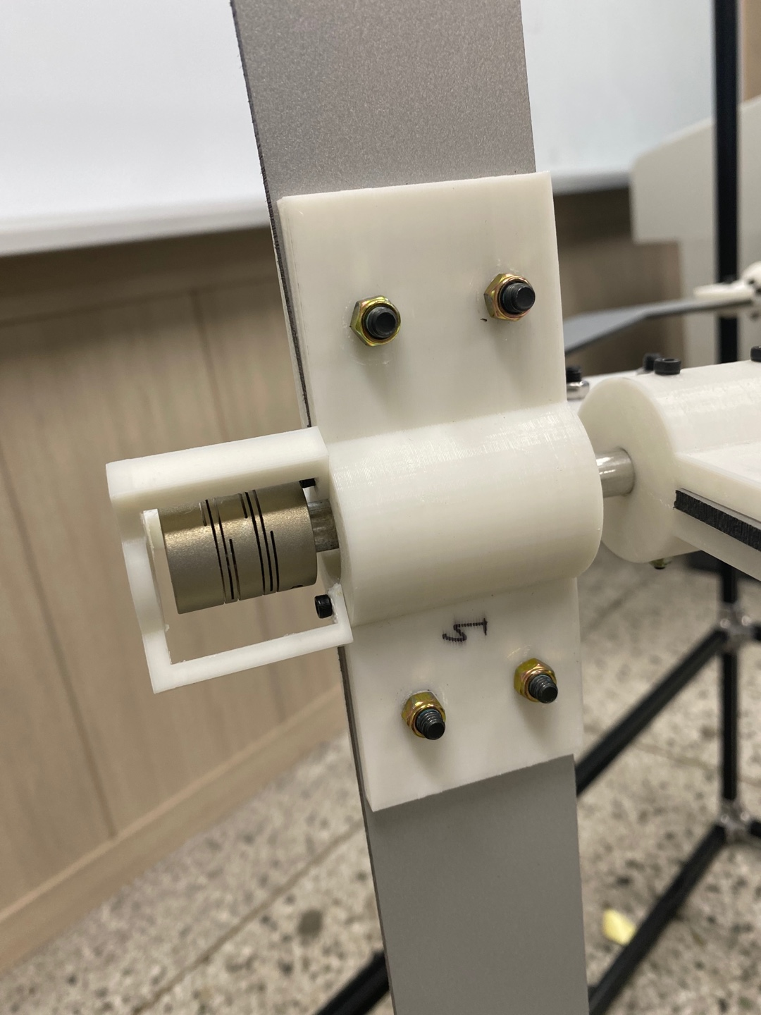
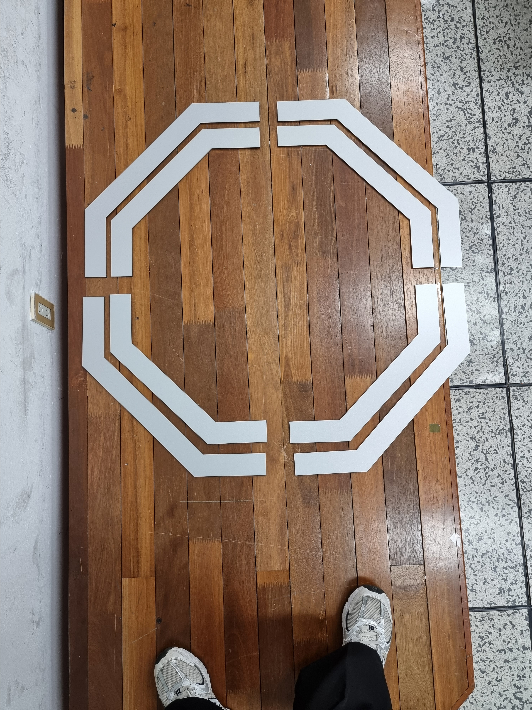
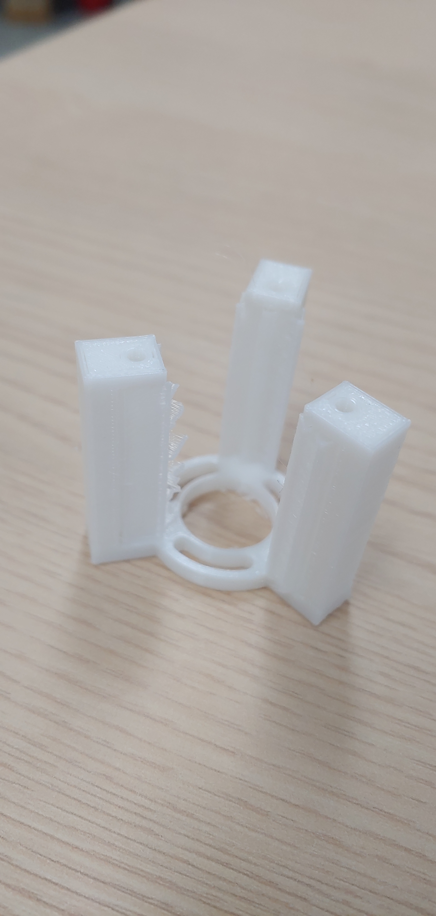
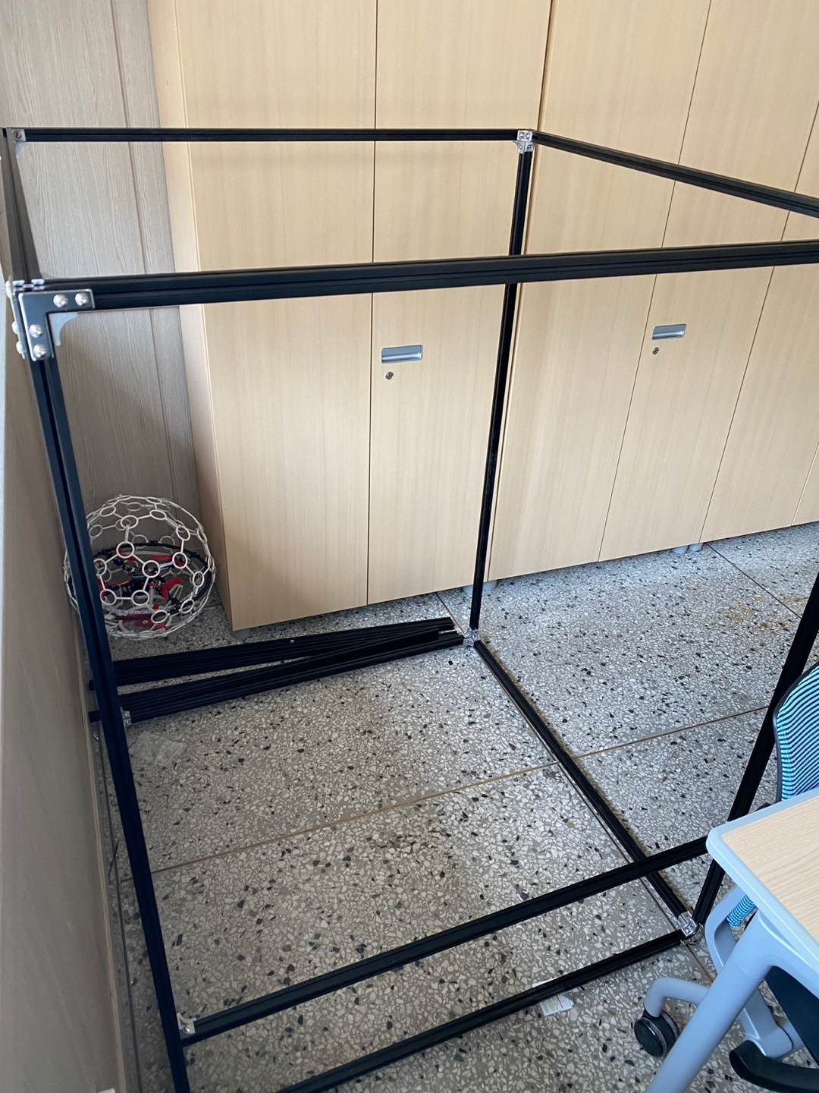
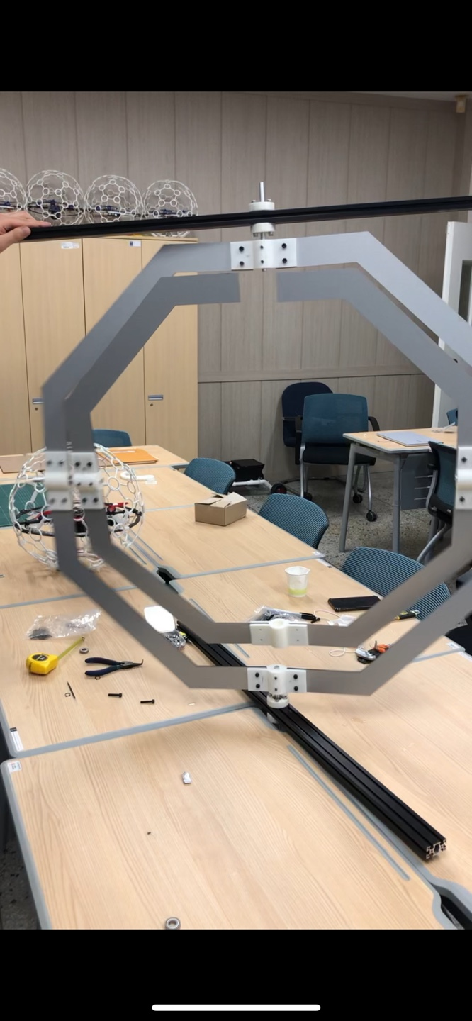
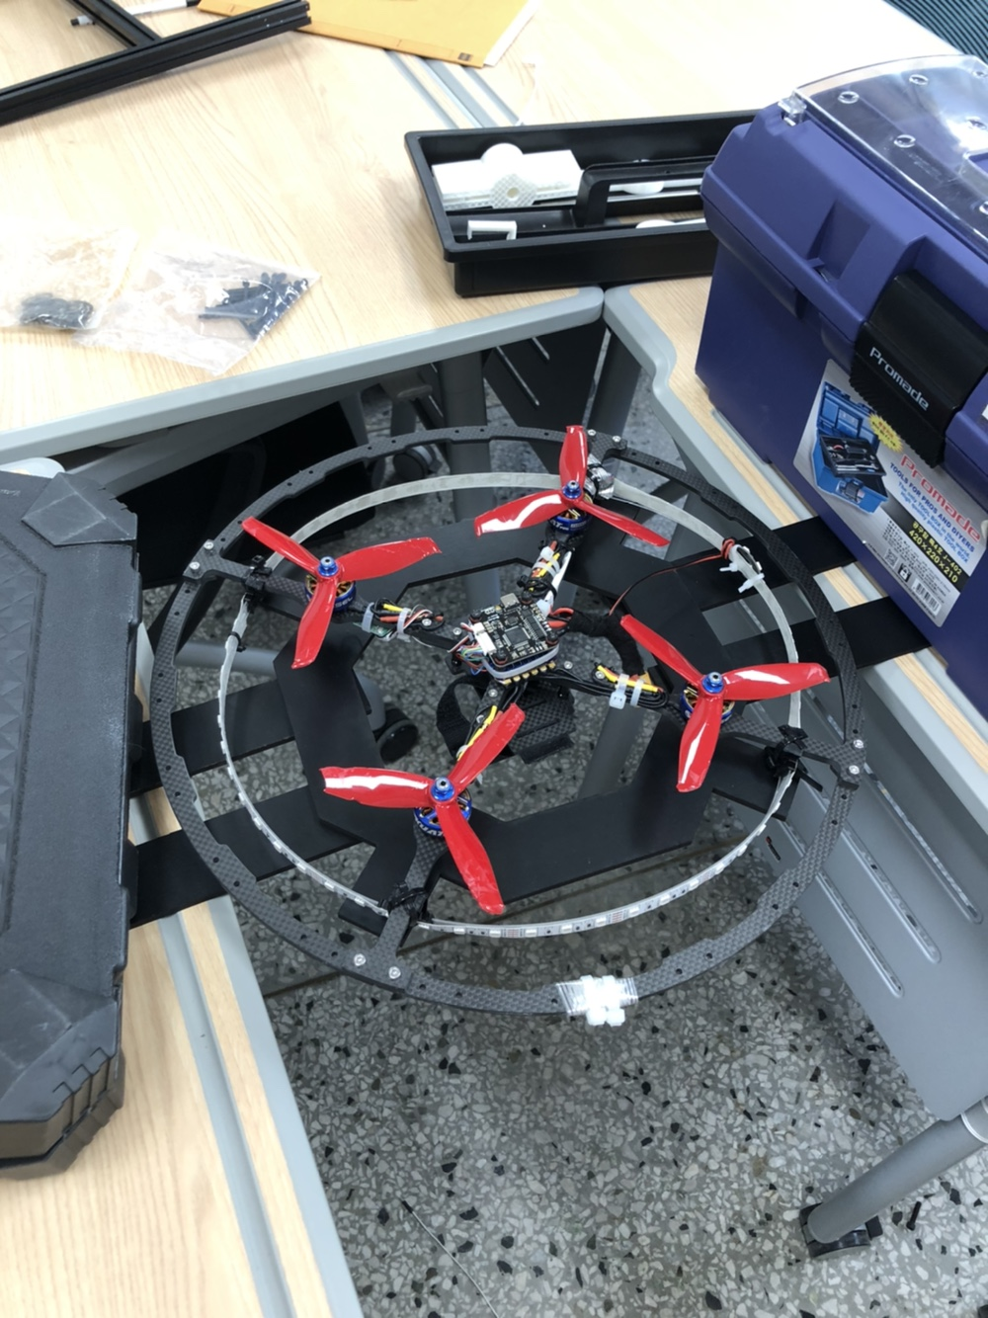
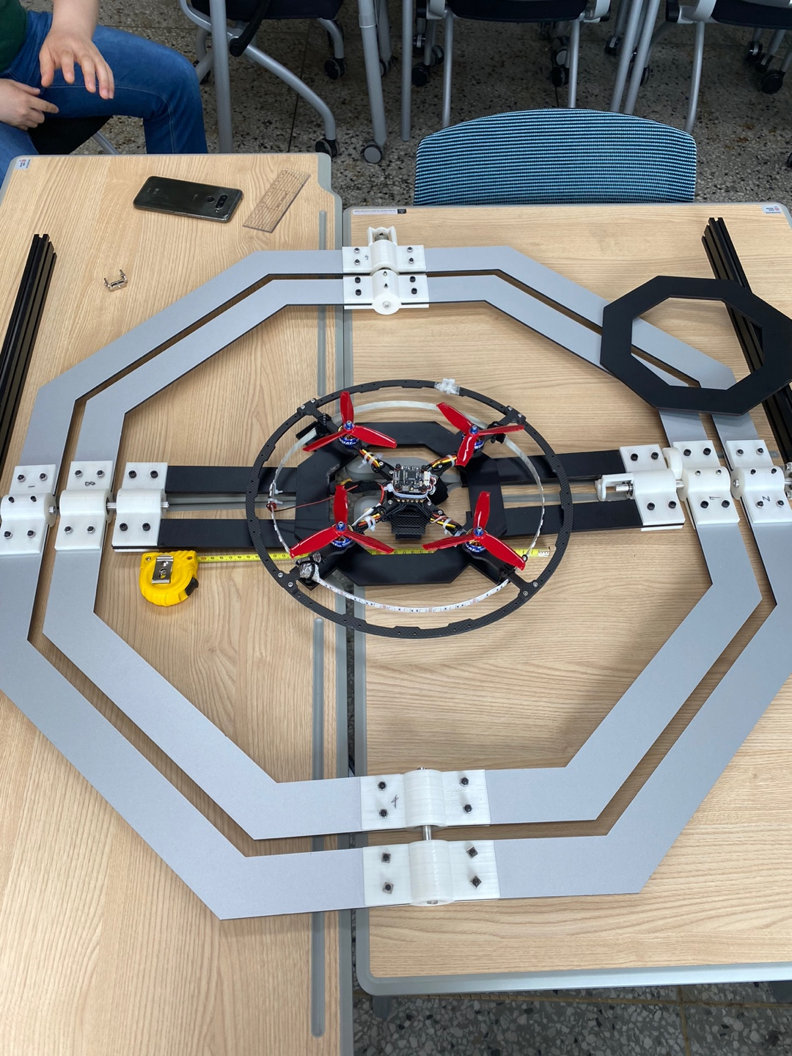
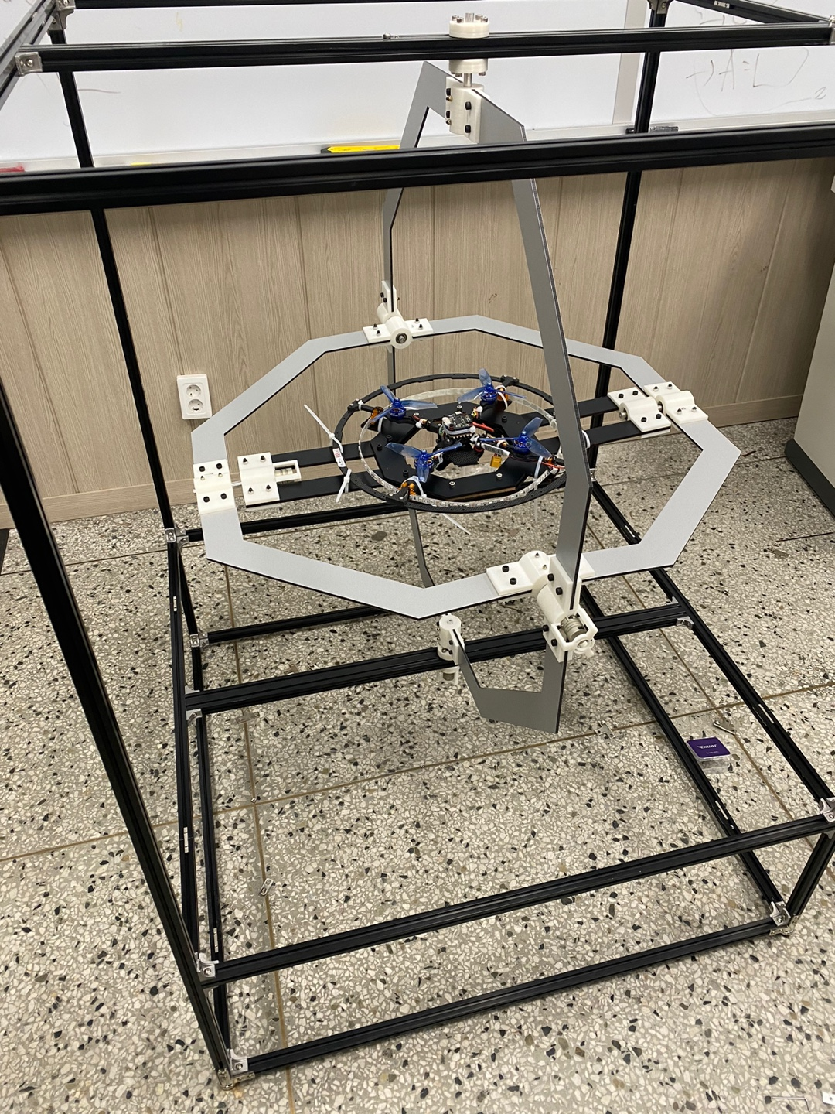
03
외형 제작 과정

Slide 16
03
완성된 작품 주요 부품 설명
알루미늄 프로파일
프로파일 브라켓
사용된 센서
엡솔루트 엔코더 : 3개
IMU 센서 : 1개
알루미늄 복합패널
3D 모델링
내접원 브라켓 : 8개
엔코더 브라켓 : 3개
MDF판
내접원 연결부 브라켓(알루미늄 봉, 스냅링)
기타 부품
커플링
알루미늄 프로파일
알루미늄 복합패널
MDF판
브라켓
알루미늄 봉
베어링
스냅링
조절 좌
일자형 브라켓
엔코더 브라켓
커플링

Slide 17
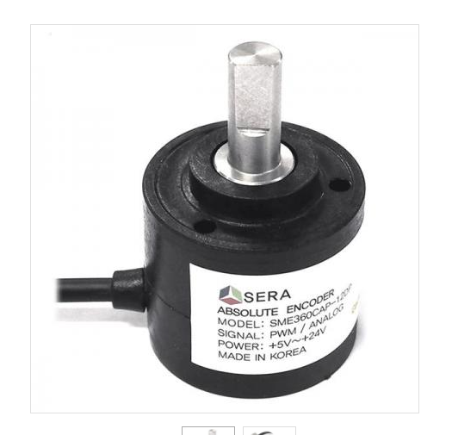
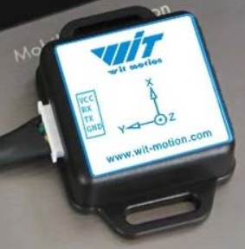
03
센서 동작 원리
ABSOIUTE ENCODER
(각도 센서)
IMU 센서
(기울기, 각속도 측정)

Slide 18
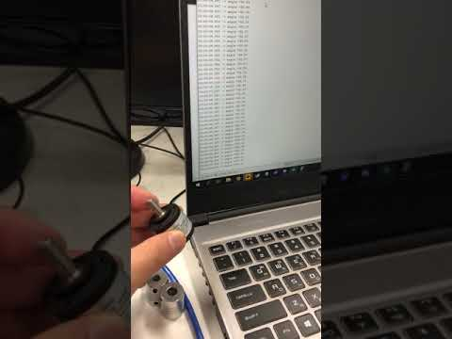
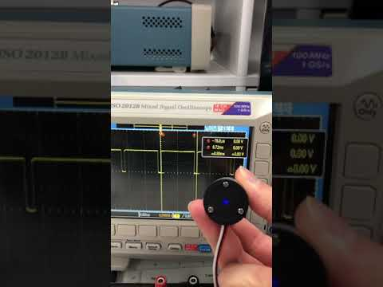
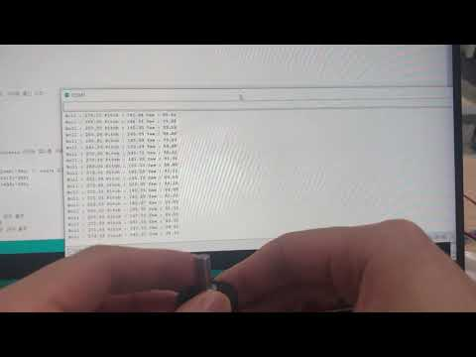
엔코더 센서 실험
ABSOIUTE ENCODER
03
엔코더 1개측정
오실로스코프를 이용하여 엔코더 파형측정
엔코더 3개측정

Slide 19
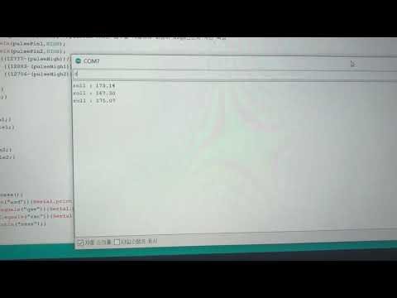
커맨드 입력을 통한 센서 제어
ABSOIUTE ENCODER
03

Slide 20
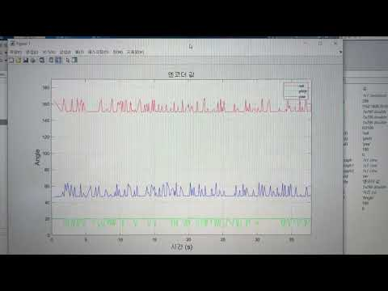
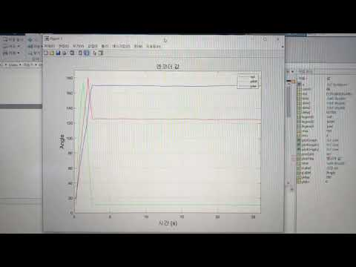
엔코더 값의 변화량 시각화
ABSOIUTE ENCODER
03
이동평균 필터 적용 전과, 후

Slide 21
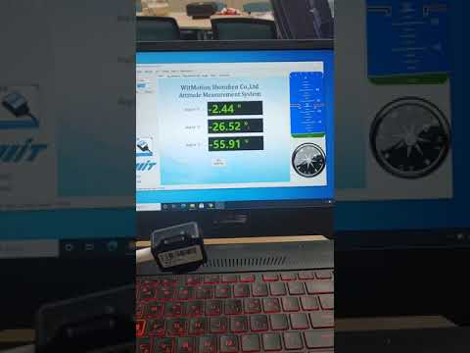
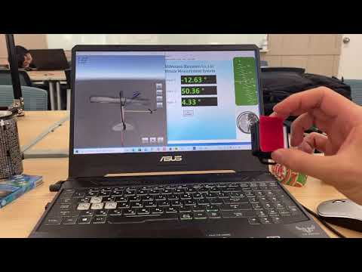
IMU 센서 제어
IMU SENSOR
03
IMU 수치값
IMU 수치값 + 3D

Slide 22
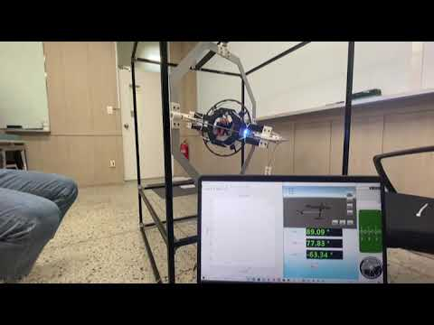
시현 영상
DRONE TESTBED
04
IMU Sensor
ABSOIUTE ENCODER
이용한 최종 테스트

Slide 23
05
문제점 해결
1
이동평균 필터를 적용하여 노이즈 감소
엔코더 센서 제어
각 엔코더 펄스 폭 조정
2
1
드론 테스트배드 이동편리성을 위해 일자 브라켓을 이용하여 3등분 분리
드론 테스트배드 외형
2
비평탄 지면에서 수평을 맞추기 위한 조절 좌 설치

Slide 24
06
개선 사항
매트랩의 연산량 증가로 인한 연산속도 개선
엔코더 선 꼬임 문제를 블루투스로 무선연결
내접원 휘어짐 문제를 경도가 있는 탄소재질 소재로 교체
이동하기 편리하도록 캐스터 설치

Slide 25

감사합니다

